Slide 1
长征与长征精神
遵义干部学院 张亚兰

Slide 2


课程内容目录
长征起因
1
1
长征历程
2
长征的伟大意义
3
长征精神及启示
4
2

Slide 3
习近平总书记在纪念长征胜利80周年上的讲话
1、长征是一次理想信念的伟大远征。崇高的理想，坚定的信念，永远是中国共产党人的政治灵魂。中国共产党从成立之日起，就把共产主义确立为远大理想，始终团结带领中国人民朝着这个伟大理想前行。党和红军几经挫折而不断奋起，历尽苦难而淬火成钢，归根到底在于心中的远大理想和革命信念始终坚定执着，始终闪耀着火热的光芒。
2、长征是一次检验真理的伟大远征。真理只有在实践中才能得到检验，真理只有在实践中才能得到确立。长征途中，红军面临着凶恶残暴的追兵阻敌，面临着严酷恶劣的自然环境，还面临着同党内错误思想的激烈斗争。经过长征，党和红军不是弱了，而是更强了，因为我们党找到了中国革命的正确道路，找到了指引这条道路的正确理论。

Slide 4
3、长征是一次唤醒民众的伟大远征。红军打胜仗，人民是靠山。长征是历史记录上的第一次，长征是宣言书，长征是宣传队，长征是播种机。面对正义和邪恶两种力量的交锋、光明和黑暗两种前途的抉择，我们党始终植根于人民，联系群众、宣传群众、武装群众、团结群众、依靠群众，以自己的模范行动，赢得人民群众真心拥护和支持，广大人民群众是长征胜利的力量源泉。
4、长征是一次开创新局的伟大远征。长征的胜利，是方向和道路的胜利。
长征的过程，不仅是战胜敌人、赢得胜利、实现战略目标的过程，而且是联系实际、创新理论、探索革命道路的过程。长征出发前，由于党内“左”倾教条主义的错误领导，中央革命根据地第五次反“围剿”失败，其他根据地也遭受挫折，中国革命面临着方向和道路的抉择。面对乱云飞渡、惊涛骇浪，我们党表现出无所畏惧的伟大实践精神，表现出浴火重生的伟大创造精神，在血与火中趟出了一条走向新生、走向胜利的革命道路。

Slide 5
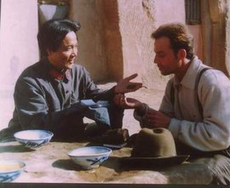
毛泽东一生的伟大朋友斯诺说： “ 这是一次可浓墨重彩、大书特书的远征。冒险、探索、发现、人的勇气和胆怯，狂喜和胜利，痛苦、牺牲和忠诚，而烈焰一般穿透这一切的，是那千万青年的不息的热情，永不瞑目的希望和惊人的革命乐观主义，他们从不向人或自然、或上帝、或死亡认输；所有这些和更多的东西，都已载入了这部无与伦比的现代史诗中了。”
1928年来中国，1941年因报道“皖南事变”而被迫离开中国。曾三次访问中国（1960、1964、1970），享年67岁。斯诺把中国视为他的第二故乡，他的骨灰一半在中国、（北京大学，他曾经工作过的地方：未名湖畔）一半在美国。

Slide 6
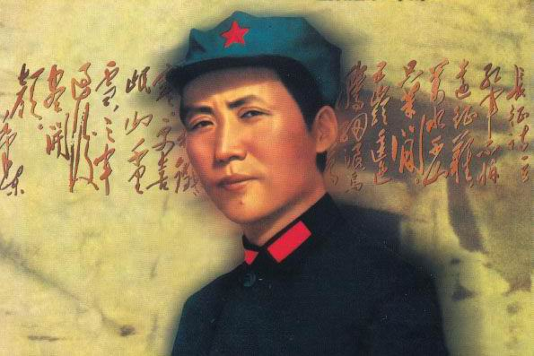

Slide 7
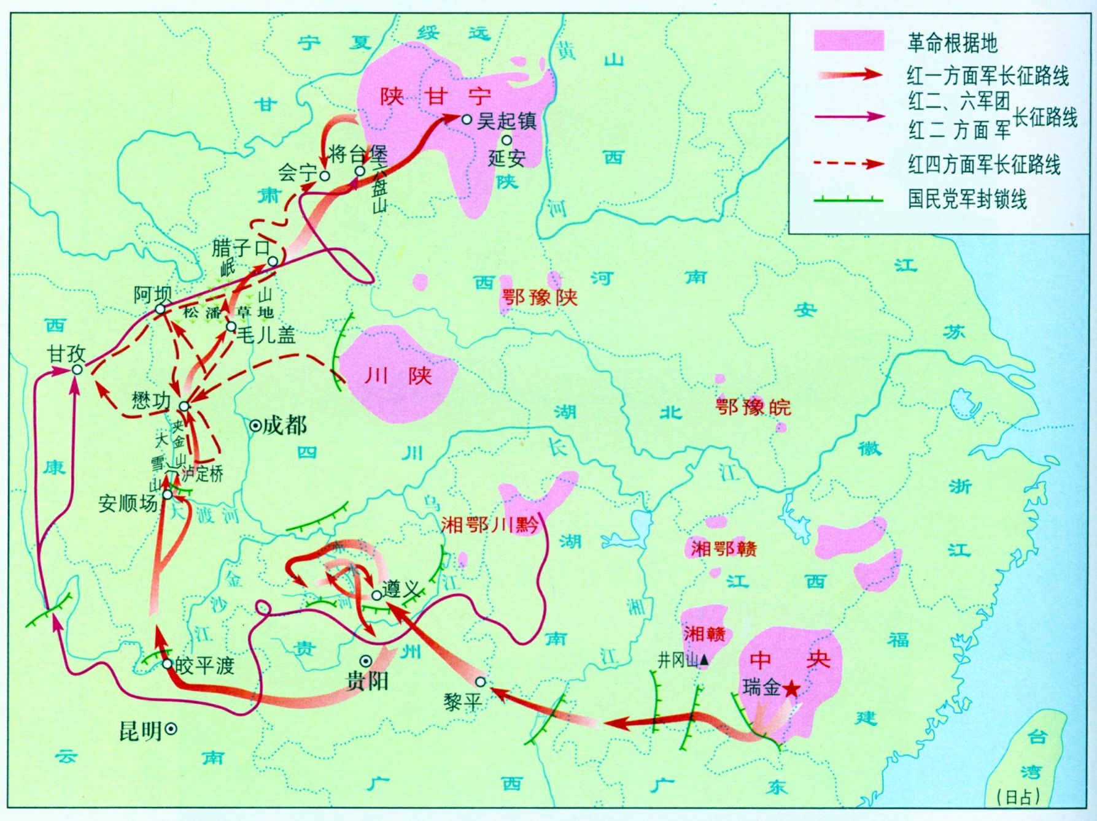
中国工农红军三大主力长征路线图

Slide 8
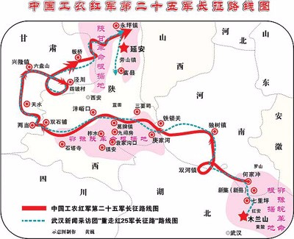

Slide 9
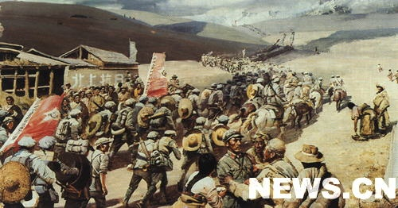
长征由红军的西进突围开始，逐步发展为南方各地苏区红军部队向西北地区的战略转移。四路红军长征出发时，总人数共20.6万余人，途经14个省，共进行师以上规模的战役战斗120多次，牺牲营以上干部430余人，包括红三军团参谋长邓萍、红二十五军政治委员吴焕先等高级将领。长征结束时，红军共保留下5.7万余人。

Slide 10

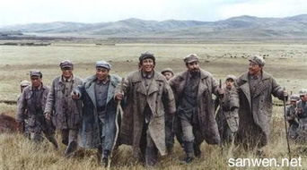
一、长征的起因
10
Notes:
内容填充，做指引

Slide 11
一、长征起因
（一） 军事原因：红军和根据地的发展使国民党对中央苏区的围剿不断升级
第五次反“围剿”失利根据地大片丢失
（二）政治原因：“九一八”事变后民族矛盾上升为主要矛盾 国内政治形势发生重大变化
（三）经济原因：战争资源枯竭生存条件日益恶化

Slide 12
（一）军事原因
1、国民党对中央苏区的围剿不断升级
红军和革命根据地迅速发展壮大，给国民党的统治造成了严重的威胁。中央苏区在鼎盛时期的面积达到8.4万平方公里，比现在的宁夏回族自治区还大，相当于两个半海南岛；人口达到450多万，是全国最大的革命根据地；中央红军的人数也达到13万。同时以中央苏区为依托的中华苏维埃共和国，先后拥有13个苏区，总面积达40余万平方公里（相当于4个江苏省），人口约3000万。

Slide 13
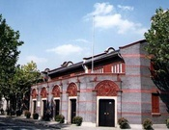
1、中国共产党的建党历程
中共二大正式通过了《加入第三国际的决议案》
据陈独秀统计，建党初期党的经费94%来自共产国际，党又将其中的60%用于工人运动。
2、国共合作的开始（1924年国民党一大召开）
3、中山舰事件 整理党务案
4、“四·一二” “ 七·一五”反革命政变
5、1927年“八·七”会议
6、发动起义 根据地建立

Slide 14
2、第五次反围剿的失利及根据地的大片丢失
1933年9月25日至10月间，蒋介石调集约100万兵力，对中央革命根据地进行大规模“围剿”。其中以50万兵力直逼中央苏区。由于博古和李德推行“左”倾冒险主义的军事路线，抛弃毛泽东、朱德总结出来的且行之有效的战略战术，最终导致第五次反围剿的失败和苏区大片土地的丢失。

Slide 15
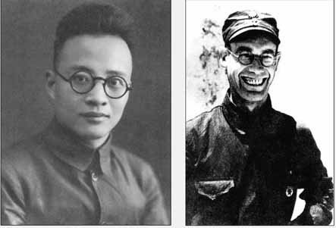

Slide 16
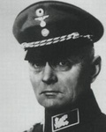
国民党第五次围剿的准备
1、 国民党方面的作战准备和作战方针:以红军作为假想敌，郑重其事地开办庐山训练，反映蒋介石对再一次与红军作战的充分重视，如他所说：“此次剿匪，实关党国与本军之存亡，不可以大意轻易出之。”
2、国民党方面作战基础的增进

Slide 17
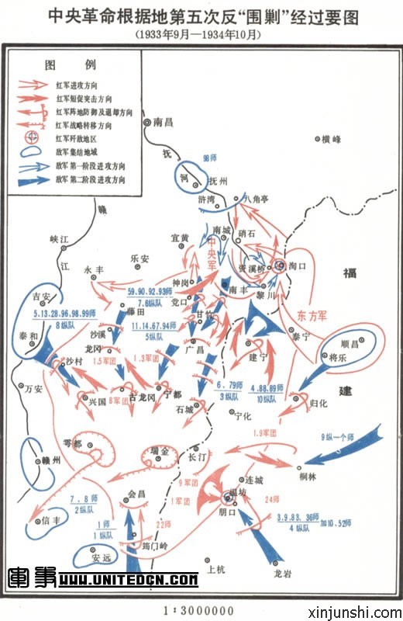

Slide 18
蒋介石在取得第五次反围剿胜利后，曾深刻地说“斯大林太看重他的街垒战了，然而他忘了中国的红军赖以生存的环境是大山，是丛林，是农村，他把一个对中国一无所知的德国街垒战专家派给了中国军队，不能不说是一个失误。”宋美龄追问道：“红军又为什么对他那样俯首听命？”蒋先生悠然地说：“两个字：幼稚。”
送款人成为“太上皇”

Slide 19
中央红军五次反“围剿”情况表
项目 次数 | 国民党军队 | 中央 红军 | 人数 比例 | 反围剿结果
第一次 | 10万 | 4万 | 约2.5：1 | 胜利
第二次 | 20万 | 3万 | 约7：1
第三次 | 30万 | 3万 | 约10：1
第四次 | 30万 | 7万 | 约4：1
第五次 | 50万 | 8万 | 约6：1 | 失利
19/57

Slide 20
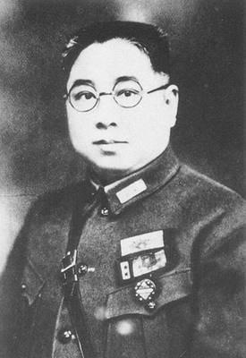
张辉瓒事件影响
张辉瓒被杀后，国民党对共产党、对红军、对苏区进行了疯狂的报复。他们动用了大量的军警在南昌、在上海、在武汉、在全国各地搜捕共产党，还将囚禁在南昌下沙窝监狱的100多名共产党政治犯，用电击昏装进麻袋丢进了赣江。蒋介石又重新部署兵力，调集了18个师又3个旅，以20万重兵对中央苏区发动了第二次“围剿”。由于张辉瓒的被杀，共产党、工农红军被刻意妖魔化了。国民党官兵们的仇恨情绪被大大地增强了，这对工农红军分化瓦解敌军带来了严重的影响。从第二次至第五次“围剿”，红军打了20多场大仗，但都极少能活捉到一个“将军衔”的国民党大官，这也是与张辉瓒的被捉与被杀有关联的。

Slide 21
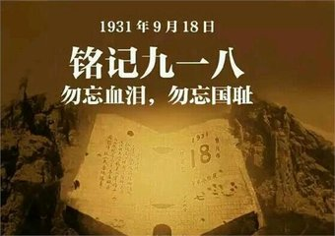
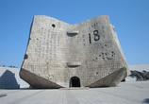
(二)、政治原因：
1、“九一八”事变后民族矛盾上升为主要矛盾

Slide 22
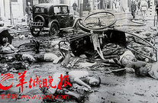
1931年9月18日，日本关东军制造“柳条湖事件”，嫁祸于东北军，随后发兵侵略中国东北。9月20日，长春沦陷；21日，日军第2师主力占领吉林；11月19日，日军攻陷齐齐哈尔。1932年1月3日，锦州失守；2月5日，哈尔滨沦陷；至此整个东三省全部沦陷。为了，挽救民族危亡，中国共产党及其领导下的红军客观上不得不相应调整政策，实施转移。这正是中国共产党在九一八事变发生的第二天，就提出了停止内战，一致抗日主张的原因。

Slide 23
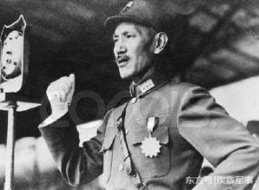
“ 攘外必先安内 ”
当时国民政府领袖蒋介石在其日记中记载：长征其实是蒋的计谋，剿共为名，收复西南是实，国家团结了，才可以抗战。由于当时中国军队与日军装备及训练间差距太大，蒋九一八事变期间写道：“中日之战必不可免”，若开战，“倭三日可亡我矣”。又说：“不可贸然而战”。期间，蒋考虑到中日若开战，上海必先沦陷，南京亦将失守，国民政府势必迁都，期间蒋考虑了洛阳、西安等地，最后选定重庆；中国那个时候是个军阀割据的时代，蒋介石根本没有办法控制整个中国，他能控制的只是沿海几个省而已。所以他在日记中就说我怎么进入四川呢？特别是四川、云南和贵州都是军阀势力非常大。所以他一直在想，并跟德国的军事顾问商量。有一天就是“得一计”，要以剿匪为掩护，建立西南根据地，“借剿共以收复西南”，故意把红军留下一小股，把他们往西南赶。

Slide 24
2、国内的政治形势发生了重大变化
有学者认为，红军长征的根本原因是当时中国国内政治形势的变化：一是国民党新军阀统治在全国确立，蒋家王朝“大一统”局面出现，使中央红军和中央革命根据地存在和发展的一个重要条件消失，红军只有转移方能生存下去。二是共产党的政治主张，红军和革命根据地的日益发展壮大，及其所处的地理位置，都危及蒋介石统治之势。故蒋必欲花大力气消灭之。为保存和发展革命力量，红军必须转移。

Slide 25
(三)、经济原因
“左”倾冒险主义控制苏区后，其在政治、经济、军事各方面的错误使苏区由盛到衰，最终导致战争资源枯竭，红军失去立足之地。一是“左”倾的土地、经济政策使苏区工农业生产发展受到限制；二是财政政策的失误导致苏区财政拮据，红军给养失去有力保障；

Slide 26
。
三是苏区连年出现的粮荒使红军军粮常处紧张状态之中；四是庞大的军政队伍超过了苏区的负荷能力；五是不能有效打破敌人的经济封锁使苏区物资短缺现象十分严重。
中央苏区最后被迫万里长征，除了路线错误之外，最重要的原因就是财政的枯竭和人力物力财力枯竭，到了山穷水尽的境地。 ----舒同

Slide 27
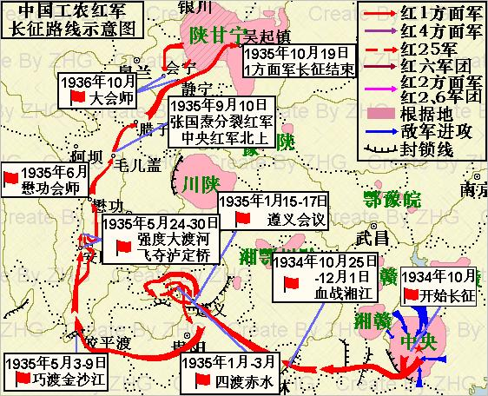
二、长征历程
27
Notes:
内容填充，做指引

Slide 28

1、长征有广义和狭义两层含义：中央红军的长征和3+1的长征
2、红军长征包括三个方面的斗争：与国民党的军事较量，党内惊心动魄的路线斗争，红军与自然界和身体精神的斗争

Slide 29

长征既是指我们耳熟能详的二万五千里长征，即中央红军的长征，也是指包括整个红军的“3＋1”的长征。即红一（中央红军）、二（最初称红二、六军团）、四方面军的长征，再加红二十五军的长征。这是从广义上理解的长征。从狭义上讲，红军长征主要指中央红军（中国工农红军一方面军，1934年10月--1935年10月）的二万五千里长征。即中央红军在第五次反围剿失利以后，为了摆脱国民党军队的“围追堵截”离开中央根据地，而进行的战略大转移。这次战略大转移代价惨重，但它改变了中国共产党、中华民族的命运，标志着中国革命的伟大转折，因此，被称为长征。

Slide 30

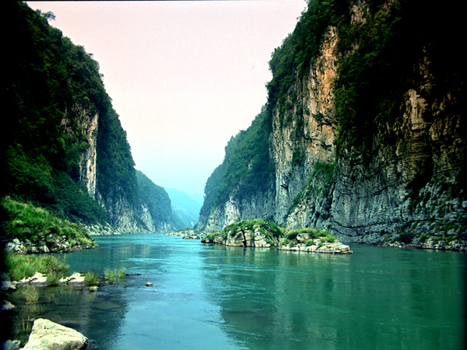
一是国共两党的军事较量。（突破四道封锁线、强渡乌江、四渡赤水、娄山关战斗、遵义战役、巧渡金沙江、强渡大渡河、飞夺泸定桥、包座战役、天险腊子口、直罗镇战役等）
二是党内惊心动魄的路线斗争（通道会议、黎平会议、猴场会议、遵义会议、扎西会议、苟坝会议、会理会议、两河口会议、毛尔盖会议、俄界会议等）
三是红军与极端恶劣严峻的自然环境的斗争（大小金山、夹金山等）

Slide 31

按照“3+1长征”的统计：红军长征历时两个寒暑，纵横14个省（四川省分出重庆市，按现在地域说为15个省市），进行了600多次重要战役战斗，渡过了近百条江河，越过了约40座高山险峰，经过了10多个少数民族地区。其历时之久，规模之大，行程之远，沿途自然环境之恶劣，敌我兵力较量之悬殊，在人类战争史上不说绝无仅有，也极其罕见（石仲泉：《红军长征的基本内涵和红军长征史研究的若干问题》）。

Slide 32

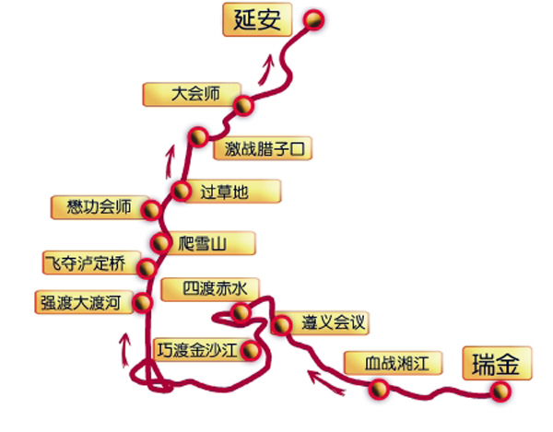
红一方面军从1934年10月17日开始长征，途经江西、福建、广东、湖南、广西、贵州、云南、四川、西康、甘肃、陕西11省，翻过了五岭山脉，涉过了湘江、乌江、金沙江、大渡河，走出了雪山草地，击溃数十万国民党军的多次围追堵截，于1935年10月19日到达陕西的吴起镇(今吴旗县)，历时三百六十多天，行程二万五千里。

Slide 33

红二方面军从1935年11月19日从湘鄂川黔革命根据地桑植刘家坪出发开始长征，沿着中央红军长征的道路，进行的一次胜利的长途远征。途经湖南、贵州、云南、西康、四川、青海、甘肃、陕西8省，于1936年10月22日到达会宁以东的将台堡，同红一方面军会师，行程二万余里，历时11个月零3天。（红二方面军，是由红二军团、红六军团和由红九军团改编的红三十二军等部于一九三六年七月二日在四川甘孜组成，领导人贺龙、任弼时、关向应、肖克、王震等）

Slide 34

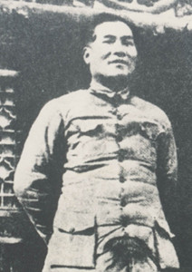
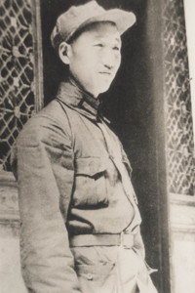
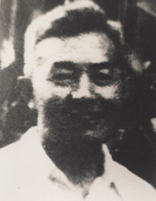
红四方面军， 1935年3月28日，从川陕革命根据地苍溪出发。历时1年零7个月，途经四川、西康、青海、甘肃4省，行程一万余里，于1936年10月9日，在甘肃会宁地区与中央红军胜利会师。（其间，红四方面与中央红军曾在川西懋功会师；与红二、六军团也在四川甘孜地区会师。）

Slide 35

红二十五军从1934年11月16日 ，从鄂豫皖革命根据地罗山何家冲出发开始长征，途经河南、湖北、甘肃、陕西4省，于1935年9月15日到达陕甘苏区的永坪镇，次日同西北红军第26、第27军会师，结束长征。行程近万余里，历时10个月。（红二十五军，红25军原属红四方面军建制。1932年10月，红四方面军主力撤离鄂豫皖苏区向川陕边转移后，中共鄂豫皖省委将留在苏区的部队重建红25军。1935年8月3日，红25军进入甘肃，攻占两当县城。随即北上，11日北渡渭河，进占秦安，威逼静宁，切断了西（安）兰（州）公路交通。17日攻占隆德，尔后翻越六盘山，向东挺进。21日，在泾川县的四坡村与拦截之国民党军1个团激战，将其全歼。战斗中，政治委员吴焕先牺牲。）

Slide 36
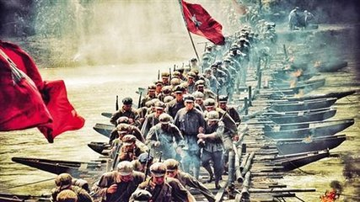
（三）重大事件
1、湘江血战
2、遵义会议
3、四渡赤水
4、北上南下

Slide 37
1935年6月，中央红军与四方面军在四川懋功县会师。当时全国政治形势发生了新的变化，日本帝国主义对华北发动了新的侵略，中华民族矛盾进一步上升，民族危机更加严重。这时党中央明确提出了北上抗日的战略方针，重申了党的抗日救国主张。从此，红军长征进入到一个新的阶段----把国内革命战争与民族解放战争更加紧密地结合起来，把长征初期消极被动的战略退却变成了奔赴抗日前线的积极的伟大的战略进军。正如埃德加·斯诺在《西行漫记》中所写道的：“共产党人认为，而且显然也这么相信，他们是在向抗日前线进军，而这是一个非常重要的心理因素。这帮助他们把原来可能是军心涣散的溃退变成一场精神抖擞的胜利进军。”红军长征从被迫的战略退却开始，而以北上抗日的积极结果告终，从而升华了红军长征的内涵。

Slide 38
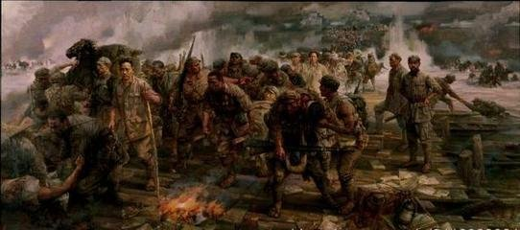
1、湘江血战

Slide 39
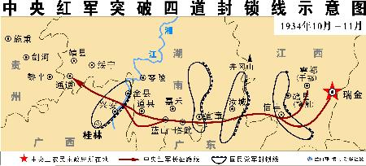

Slide 40
蒋介石分析了中央红军可能经过的地区情况，布置了四道封锁线：第一道封锁线设于江西信丰、安西和安远，防守部队为陈济棠部余汉谋纵队；第二道封锁线设置在汝城以南的天马山至城口，由何键的部队防守；第三道封锁线位于湖南的宜章，由何键与陈济棠协同防守；第四道封锁线位于湘桂边境，由湘军和桂军协调防守。蒋介石希望通过这四道封锁线将中央红军彻底消灭，同时控制西南地区。

Slide 41
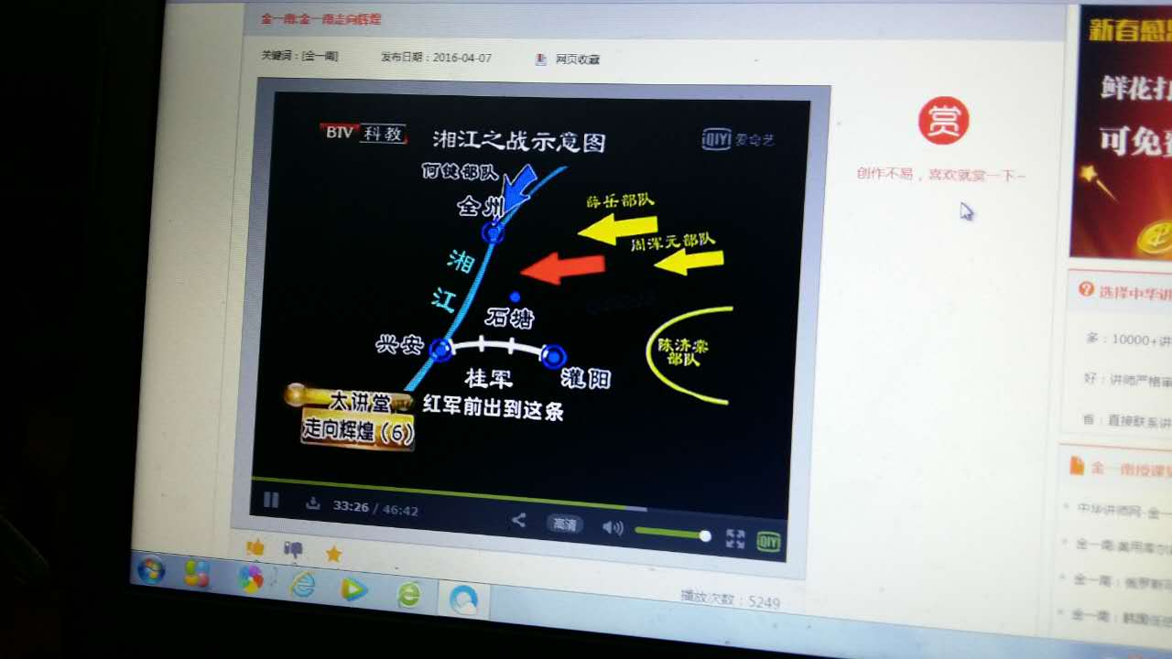

Slide 42
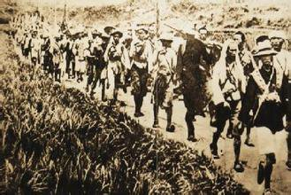
战略大转移、西征、远征、突围
毛泽东：叫花子搬家 军事上：逃跑式阵型
彭德怀：抬棺材走路

Slide 43

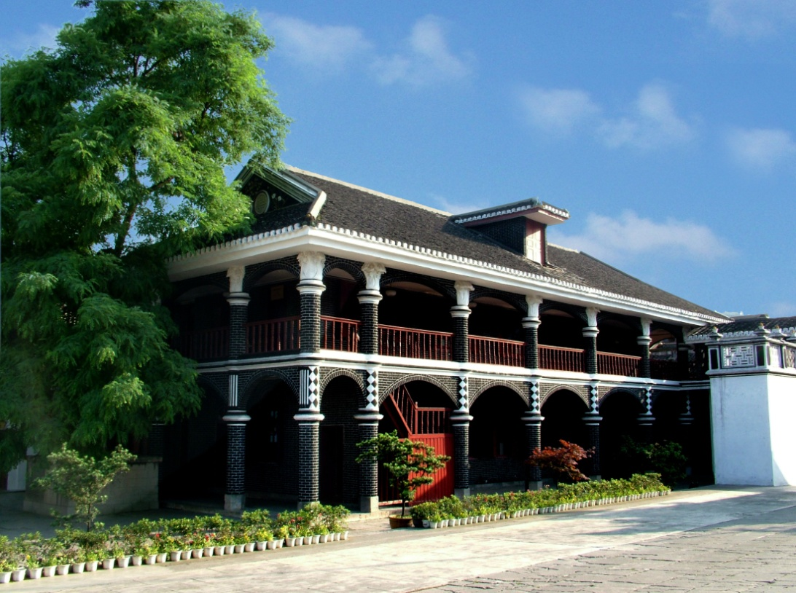
遵义会议是党的历史上一次十分重要的会议。它在危急关头挽救了党，挽救了红军，挽救了中国革命，成为中国革命从挫折走向胜利的一个伟大转折点。它使红军在极端危险的境地得以保存下来，胜利地完成长征，开创了抗日战争的新局面。它还证明了中国共产党完全具有独立自主解决自己内部复杂问题的能力，是中国共产党从幼年走向成熟的标志。
遵义会议会址

Slide 44
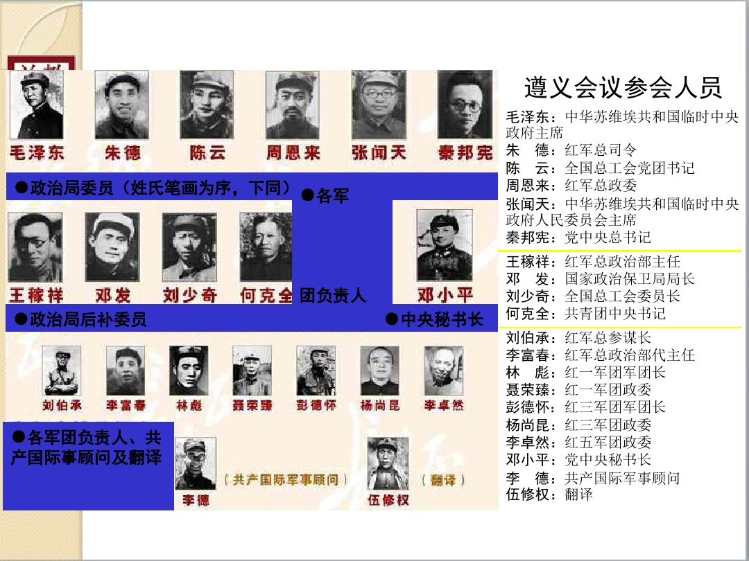

Slide 45
遵义会议参加人员的三个来源：
1、来自苏区：毛泽东、朱德、刘伯承、林彪、彭德怀、聂荣臻、邓小平
2、来自白区：周恩来、陈云、邓发、刘少奇、李富春
3、来自苏俄: 博古、张闻天、王稼祥、凯丰、杨尚坤、李卓然、李德

Slide 46
1、独立自主的会议：遵义会议是我党历史上第一次在没有得到共产国际指示的情况下独立自主地运用马克思主义基本原理，解决中国革命和战争的重大问题的会议。
2、实事求是的会议：遵义会议恢复了我党实事求是的思想路线（遵义会议结束了“左” 倾错误在党中央的统治：从组织上和军事上纠正了“左”倾错误，1942年延安整风运动，从思想上清算了“左”和“右”的错误。）
3、民主团结的会议：遵义会议真正实行了党的民主集中制度，妥善处理了党内分歧和矛盾。
4、抓住重点的会议：正确解决了最紧迫的军事路线问题，解决了党中央的组织路线问题。
5、顾全大局的会议：恢复了党对国民党统治区域斗争的组织和领导，并对全国革命的有关问题作出了部署。

Slide 47
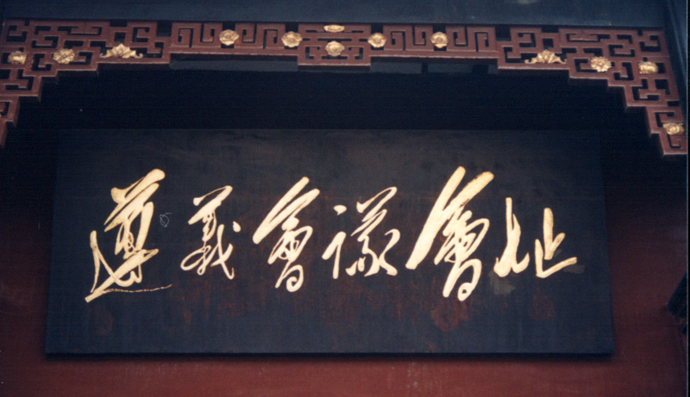
47

Slide 48
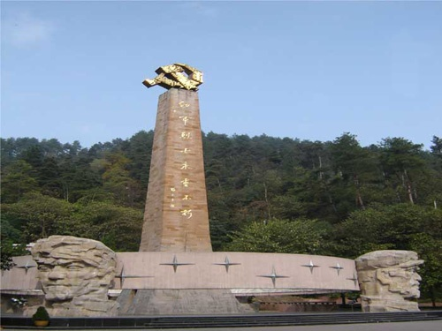
有了遵义会议，才有新中国，才有改革开放的今天。
在政治上，遵义确立毛泽东的领导地位；在军事上，遵义成就了毛泽东“四渡赤水”得意之笔；在诗歌创作上，毛泽东在遵义写下“忆秦娥·娄山关”壮丽诗篇；在书法史上，毛泽东在全国革命纪念地唯一为遵义会议会址题字。
遵义有条件成为红军长征纪念地，红军长征文化研究基地和经典红色旅游基地，成为全国独特党性教育基地。

Slide 49
资料链接
关于毛泽东为什么和洛甫、王稼祥住在新城，而没有在会址住，过去有两种说法：一说毛泽东当时党内职务只是政治局委员，不是常委；二说毛泽东当时军内没有职务，会址是红军总部驻地，军内有重要职务的才住于此。这两种说法都是分析推断，没有当事人的回忆来佐证。
最近，当年李德的翻译、军委警科长、中央纵队设营和防空司令王智涛在他的遗著中，披露了这一长期以来使人迷惑不解的问题，他写道：“进驻遵义前，周恩来交代，号房子时要将毛泽东、洛甫、王稼祥安排在一起，将李德、秦邦宪安排得离他们远一点。于是我将毛、张、王安排在新城古寺巷，原黔军一个旅长的住宅，是个二层小楼，将李德、秦邦宪分别安排在老城两个地址的住宅。”

Slide 50
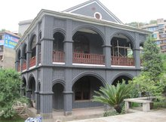
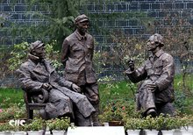

Slide 51

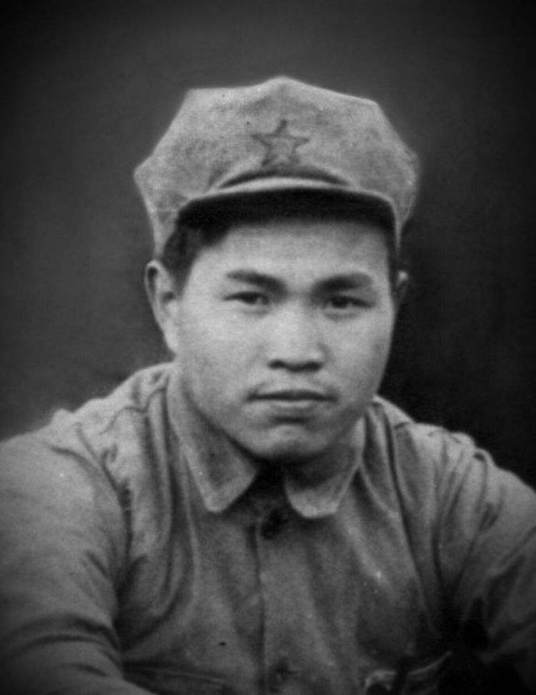
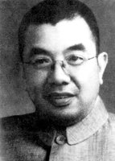
1、毛主席用兵真如神
2、中央情报二局

Slide 52
关于长征中的四渡赤水战役行动，萧华在《长征组歌》中唱响“四渡赤水出奇兵，毛主席用兵如神”。毛泽东用兵的确如神，但同时，军委总参谋部二局（这里称军委情报二局）的准确及时的情报，在此过程中发挥了重要作用。

Slide 53
为何蒋介石40万重兵胜不了3万红军?
1935年1月召开的遵义会议，纠正了博古、李德在军事战略上的错误。此后，毛泽东实际上开始领导和指挥中央红军。这时的中央红军，实力只剩下3万余人，士气严重低落。而这时的敌情，则远比此前的长征初期严重得多。一是蒋介石亲自坐镇重庆和贵阳督战。二是蒋介石调动中央军和湖南、四川、贵州、云南地方军，组成40万重兵，企图将中央红军聚歼于贵州境内。三是蒋介石拥有国家战争资源，可以保障他的“追剿”军以逸待劳。这种严重的不对称形势，容不得中央红军走错一步。
国民党军的情报获取手段，主要的是空中侦察，次之是地方政府的报告。尽管空中侦察是先进的，但那时的空中侦察还只能靠飞行员目视，而不是雨就是雾的气象，使得空中侦察基本处于无用之地。而地方政府的报告，要么只是局部，甚至误把小部队当成大部队，把佯动当成主力，要么是两三天前的红军动态。这就造成了蒋介石和他的前线指挥员来回调动部队，疲于应对，每每扑空，使整个战局，形似主动，实为被动。中央红军的情报，则由二局的曾希圣、曹祥仁、邹毕兆等破译高手保障。虽然这些高手一时还破译不了川军内部和滇军内部的密码，但对蒋介石中央军的密码则烂熟于心了。这使得毛泽东对敌情了如指掌，转化到作战行动上，是敌军每每打不着红军，而红军每每可以跳出敌军包围，甚至打着敌军，将现象上的被动，转化为实际上的主动。

Slide 54
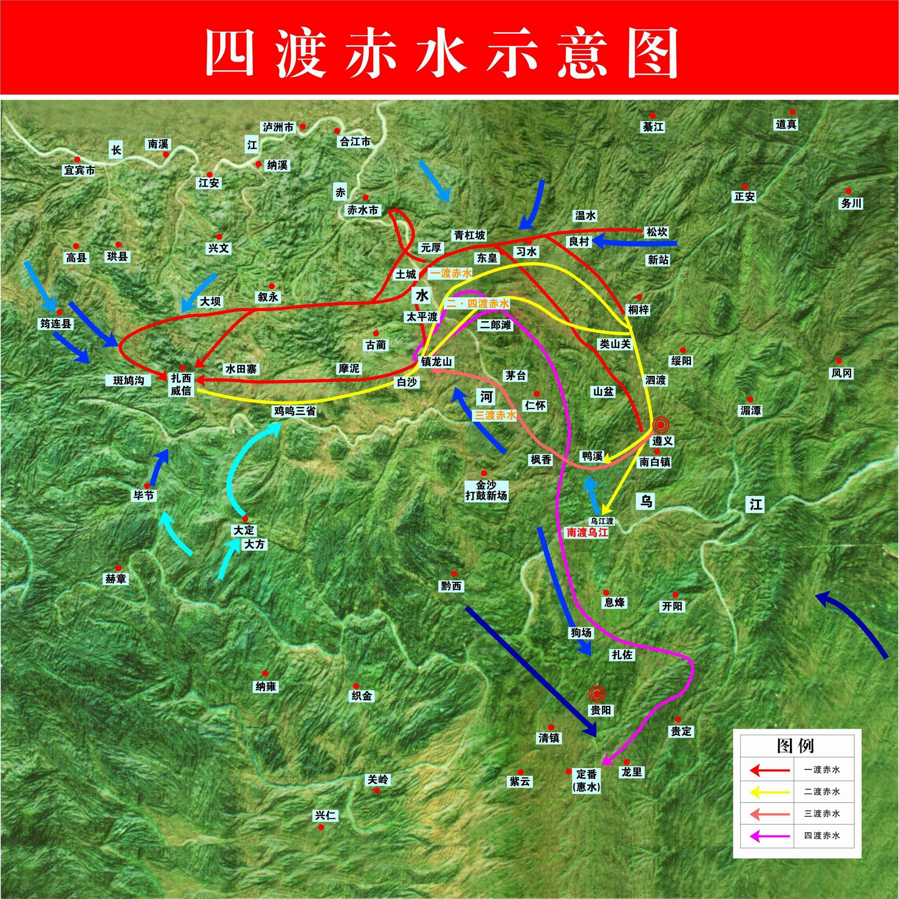

Slide 55
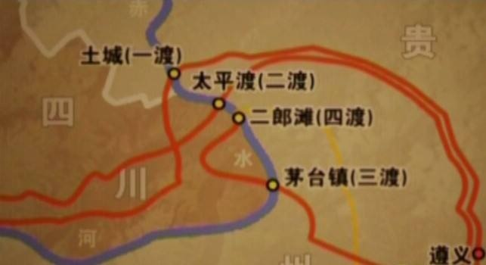

Slide 56
毛泽东是怎样“四渡赤水出奇兵”的？
中央红军占领遵义后，发现黔北不仅贫困，而且敌人力量强大，不利于立足，遂听取刘伯承、聂荣臻建议，北渡长江进入川西，会同红四方面军，争取“赤化四川”。遵义会议后，中央红军北上，企图从泸州、宜宾地段北渡长江，为扫清前进障碍，发起土城战斗。但因二局还不能破译川军密电，对土城敌情和川军潘文华部南下黔北的情况不全了解，未能击败当面之敌，而川军又增援，毛泽东决定放弃战斗，全军西渡赤水河，寻机从川南北渡长江，这就是一渡赤水。中央红军进入川南，敌蜂拥追入川南，遵义地区仅有王家烈黔军一部守备。毛泽东挥师东渡赤水河，即二渡赤水，发起遵义战役，不仅歼灭了当地的黔军，还差点俘虏了前来增援的中央军纵队司令官吴奇伟，使红军士气大振，并缴获了10万发子弹，使红军有了再战的能力。

Slide 57
是时，毛泽东和中央已察觉到中央红军不可能从泸州至宜宾地段北渡长江，遂改为在川黔滇边立足寻求发展，为此，必须给尾追的敌中央军薛岳部以沉重打击。但自吴奇伟差点被俘后，薛岳部的周浑元和吴奇伟两纵队，行动十分谨慎。为了调动敌人运动，创造战机，毛泽东又挥师西渡赤水，即三渡赤水。然而，敌仍抱团行动，使红军没有歼敌战机。毛泽东和中央决定放弃在川滇黔边立足的计划，改为经滇北北渡长江上游的金沙江进入川西。随即，挥师东渡赤水，即四渡赤水，留下的红九军团伪装主力，主力则直指乌江南下，执行计划。

Slide 58
然而，一个险情又出现了。中央红军四渡赤水南下时，敌中央军周浑元、吴奇伟两纵队主力跟追而下，如果不能引开这两部敌军，中央红军将被迫在乌江北岸背水与敌决战，而中央红军则经不起这种不利的决战。就在这千钧一发之际，二局局长曾希圣建议，利用我掌握敌中央军密码和熟悉敌之电文格式，假在贵阳督战的蒋介石电令周浑元、吴奇伟，改变南下追击路线。此计果然奏效，让中央红军争取到一天渡江时间，不仅顺利南渡乌江，而且把周浑元、吴奇伟纵队主力甩在乌江北岸。中央红军避过乌江北岸与敌进行不利的决战后，二局又发现在贵阳的蒋介石身边只有4个团。随即，毛泽东决定威逼贵阳，吓一吓蒋介石。
中央红军威逼贵阳，蒋介石惊恐万状，除了急令距贵阳最近的孙渡纵队赶赴贵阳救驾外，还令部属做好从天上和地上逃离贵阳的两手准备。接下来，是毛泽东率部挺进云南，北渡金沙江，把国民党“追剿”军远远甩脱。

Slide 59
“得意之笔” 缘由：
1、四渡赤水不仅是人民军队与强敌英勇抗争、斗智斗勇的胜利，更重要的是它磨练和锻造了一大批治党治军的骨干。四渡赤水不仅演绎了四渡赤水的战争活剧，还走出了二代党的领导核心、三任国家主席、一任国务院总理、七大元帅、五任国防部长、数百名开国将军和三万多红军精英，这是历史的偶然，也是历史的必然，这里有许多值得人们探寻和研究的财富与课题。

Slide 60
2、四渡赤水是红军长征的一个伟大转折，是人类战胜强敌与艰难一个伟大展示。
3、四渡赤水充分展现了毛泽东高超的机动灵活的军事指挥艺术，为毛泽东机动灵活的战略战术理论的形成和发展奠定了重要基础。
4、四渡赤水巩固了毛泽东在全党全军的军事领导地位，为毛泽东最终成为人民军队和共和国军事统帅奠定了重要基础。

Slide 61
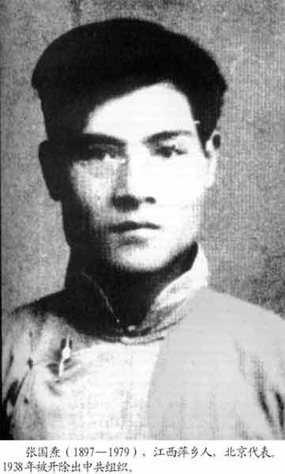
4、战胜张国焘分裂主义
1935年5月初，红四方面军5个军，共8万余人，开始长征。6月12日，红四方面军一部到达四川懋功（小金）东南达维镇，与红一方面军先头部队胜利会师。中共中央根据红军两大主力会师后的形势，提出北上建立川陕甘根据地的战略方针。但张国焘自恃掌握的兵力多，个人野心大大膨胀，不赞成中央的方针。10月5日，张国焘在四川理番县卓木碉（马尔康县足木脚）公然另立中共“中央”，自任“主席”。后来经过党中央和一、四方面军广大指战员的艰苦努力，最终化解了这场危机。

Slide 62
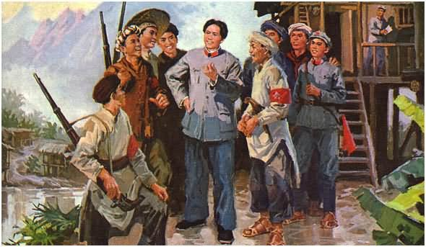
三、长征精神的伟大意义
毛泽东说：长征是历史纪录上的第一次，长征是宣言书，长征是宣传队，长征是播种机。红军长征的重大意义是多方面的，但就中国革命和中国历史而言，主要表现在以下方面：

Slide 63

实现了中国革命由挫折走向胜利的历史转折
实现了政治路线和组织路线的重大转折
实现了思想路线的重大转折
实现了由国内革命战争向抗日民族战争的战略转变

Slide 64

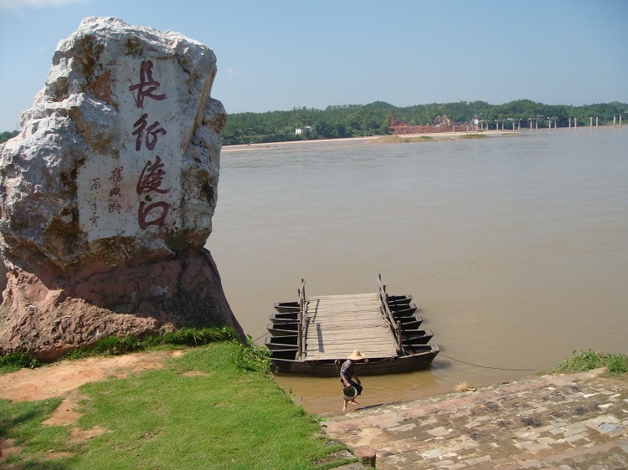
即实现了从教条主义、本本主义向实事求是的，一切从实际出发的思想路线和作风的转折。长征既是实事求是思想路线的最终确立的过程，也是马克思主义中国化——毛泽东思想得以最终确立的过程。

Slide 65

长征是在纠正了“左”倾冒险主义的错误和反对了张国焘的分裂主义，在遵义会议确立以毛泽东为代表的新的中央正确领导下取得胜利的。它充分表现了中国共产党人的艰苦卓绝的斗争精神。这种精神是中国共产党和她所领导的红军发展壮大的巨大精神力量，并给了全国人民以巨大的影响。中国工农红军的长征沿途宣传了中国共产党和红军的主张，鼓舞了广大的革命人民，为抗日战争和解放战争的胜利奠定了重要基础。

Slide 66
3、为抗日战争和中国革命的胜利集聚了力量 保留了骨干
长征发生在抗日战争的烽火即将在全国熊熊燃烧起来的时候，通过长征使原来一直分散的各路主力红军会师西北，这对担负起中国革命的新任务和抗击日本侵略者的神圣职责无疑是一个具有伟大历史意义的事件。另外，长征用铁的事实表明，用马列主义、毛泽东思想武装起来的中国共产党和中国工农红军具有战胜任何困难的无比坚强的生命力，她们是国内外任何反动势力所不可战胜的。

Slide 67
4、红军长征的胜利证明了遵义会议后中国共产党的路线方针是正确的
毛泽东同志在总结长征经验时指出：“谁使长征胜利的呢？是共产党。没有共产党，这样的长征是不可能设想的。”中国共产党在领导中国革命的过程中，没有照抄照搬国外理论，而是立足本国实际制度、政策、方针、路线，并与盲目照抄、照搬国外理论的博古、李德等人做了坚决而持久的斗争，最终将中国革命引向成功的道路。

Slide 68

在革命危急关头，党召开了具有伟大历史意义的遵义会议，这次会议是我们党走向成熟的重要标志，正因为有了以毛泽东同志为核心的党中央的正确领导，我们党才能坚持按照马克思主义基本原理，紧密结合中国的具体实际，独立自主地解决中国革命的重大问题，使中国革命转危为安，走上顺利发展的道路。
长征既是实事求是思想路线的最终确立的过程，也是马克思主义中国化——毛泽东思想得以最终确立的过程。

Slide 69
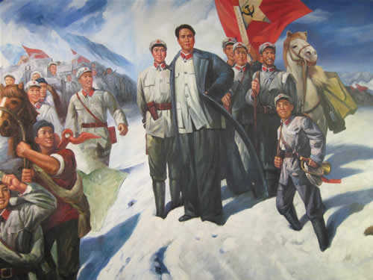
四、长征精神及启示

Slide 70

长征精神具有十分丰富的思想内涵。江泽民、胡锦涛分别在纪念红军长征胜利60周年和70周年的大会上的讲话中都对长征精神作过重要表述。概括起来:
1 、把全国人民和中华民族的根本利益看得高于一切，坚定革命的理想和信念，坚信正义事业必然胜利的精神；
2、为了救国救民，不怕任何艰难险阻，不惜付出 一切牺牲的精神；
3、坚持独立自主、实事求是，一切从实际出发的精神
4、顾全大局、严守纪律、紧密团结的精神；
5、紧依靠人民群众，同人民群众生死相依、患难与共、艰苦奋斗的精神。

Slide 71

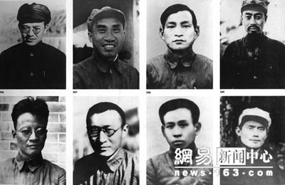
革命的理想信念是长征精神最基本的思想内核。在长征最困难的时候，红军官兵讲得最多的一句话是，“只要跟党走，一定能胜利”。正是凭着这种理想信念，红军迅速从初期失利的阴影中摆脱出来，逐步走上胜利的坦途。

Slide 72

实事求是是长征精神的精髓，马克思主义中国化是长征精神的灵魂。遵义会议迈出了我们党独立自主解决中国革命问题的决定性一步，确立了毛泽东在党中央和红军中的领导地位，在关键时刻挽救了党、挽救了红军、挽救了中国革命。遵义会议以后，以毛泽东为核心的党中央，不唯上、不唯书、只唯实，反对右、反对“左”、坚持正确路线，根据中国国情和红军战略转移的实际，创造性地实行了一系列新的方针、政策和办法，取得了一个又一个胜利。最终完成了长征，使党和红军的面貌焕然一新。

Slide 73
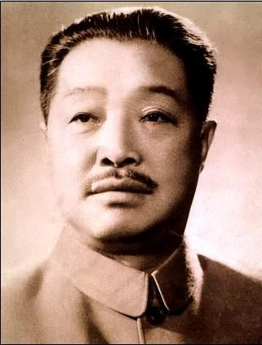
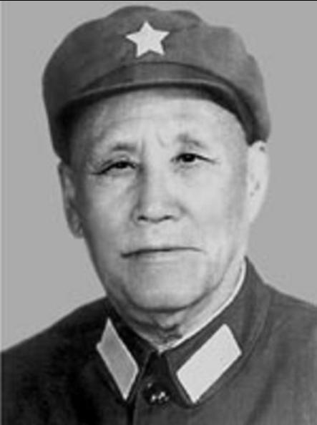
3、为国为民不怕牺牲的英雄主义
革命英雄主义是长征精神的集中反映。是民族利益至上精神的最高体现。红军长征是在极为险恶的战争硝烟和自然环境下进行的，经历和承受了中外历史上罕见的艰难险阻。那时，“天上每日几十架飞机侦察轰炸，地下几十万大军围追堵截”，根本不容许红军有立脚之地和喘息之机。部队在敌占区转移，人生地不熟，物资供应毫无保证，缺少粮食，弹药匮乏，吃的是草根，啃的是树皮。转战途中，天当房、地作床，日晒雨淋，风餐露宿，野菜充饥，篝火御寒。

Slide 74

这是长征胜利的重要保证。在红一、四方面军会师后，张国焘拥兵自重，反对中央北上方针，提出南下的错误主张，公然与党中央对抗，妄图分裂党和红军。在这种危急关头，红军官兵从革命事业的根本大局出发，坚决维护党中央的权威和党中央的正确路线，与张国焘的“右倾”分裂主义展开针锋相对的坚决斗争，最终避免了红军的分裂。

Slide 75

全心全意为人民服务是长征精神的主题。长征胜利的一条重要原因，就是紧紧依靠人民群众，同人民群众生死相依、患难与共、艰苦奋斗。就是忠实践行党和人民军队的根本宗旨，始终把人民利益、民族利益摆在至高无上的地位，处处关心和爱护人民，严格执行群众纪律，赢得了广大人民群众的衷心拥护和大力支持。据统计，整个长征过程中，红军各部队共筹集上万吨粮食，补充约2万人的兵员，沿途各族群众帮助红军筹款筹粮，烧水送饭，传递消息，掩护伤员，以各种方式支援红军作战，成为红军长征胜利的根本保障。

Slide 76
6、始终保持艰苦奋斗的作风
长征是人类历史上艰苦奋斗精神的楷模。长征途中，战士们没有衣服穿，就将兽皮披在身上，没有鞋子穿，自己动手编制草鞋，没有吃的，就用野菜、树皮充饥。没有房子宿营，他们就抱成一团，靠彼此的体温御寒……。长征谱写出一曲曲动人的“永久奋斗”的革命乐章。艰苦奋斗和勇往直前精神是红军长征取得胜利的可靠保证，也是我们党继承和发扬中华民族优良传统的光辉典范。

Slide 77

红军长征虽已成为过去，但长征精神永远不会过时。中国工农红军在长征中浴血重生的光辉历史，为我们留下了极为宝贵的精神财富，对于我们今天进行中国特色社会主义的新长征具有十分重要的现实意义。
1、坚定中国特色社会主义理想信念
2、坚持实事求是和“三严三实”的作风
3、发扬勇往直前敢于担当的英雄主义
4、认真践行宗旨和坚持党的群众路线
5、坚持顾全大局民主团结的坚强党性
6、继承和发扬艰苦奋斗的光荣传统

Slide 78
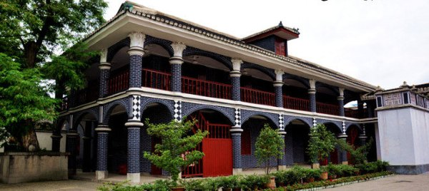

谢谢各位！

